Slide 1
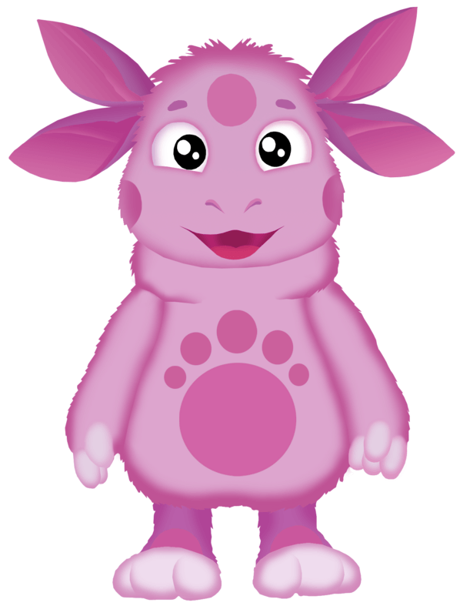
«Лунтик учится считать»
тренажёр по математике
для 1 класса
Презентацию подготовила
учитель начальных классов
МОУ «Гимназия №5» г. Саратова
Чечуевская Виктория Юрьевна

Slide 2
Друзья! Давайте вместе учиться считать!
А чтобы проверить правильность ответа, будем кликать по карточке с примером!
Начнём!

Slide 3
6
3 + 3
1
3 - 2
6
9 - 3
7
1 + 6
10
8 + 2
1
6 - 5
9
3 + 6
7
9 - 2

Slide 4
2 + 7
9
5
8 - 3
2
5 - 3
1
3 + 4
9 - 8
1
8 - 7
7
1
9
7 - 6
6 + 3

Slide 5
8 - 4
7 + 2
7 - 3
4
9
4
4
5 - 1
5
1 + 4
6
1 + 5
3
2
6 - 3
5 - 3

Slide 6
6 + 2
5 + 4
4 - 3
8
9
1
6
8 - 2
1
4 - 3
6
3 + 3
5
1
7 - 2
5 - 4

Slide 7
Молодцы, ребята!
До новых встреч!

Slide 8
Ресурсы использованные в презентации:
Фон слайда
Лунтик

Slide 9
Скачано с www.znanio.ru

